Slide 1
Мастер класс «Развитие памяти детей младшего школьного возраста средствами мнемотехники»»
Приготовила
учитель начальных классов
Синяева Елена Александровна

Slide 2
Актуальность проблемы -развитие памяти детей младшего школьного возраста.
Я слышу и забываю. Я вижу и запоминаю. Я делаю и запоминаю.
Конфуций

Slide 3
Мнемотехника в переводе с греческого обозначает «искусство запоминания». Это совокупность правил и приемов, облегчающих процесс запоминания информации.

Slide 4
К . Д. Ушинский писал:
«Учите ребёнка каким-нибудь неизвестным ему пяти словам- он будет долго и напрасно мучиться, но свяжите двадцать таких слов с картинками, и он усвоит на лету».

Slide 5
Мнемотехника помогает развивать:
•ассоциативное мышление
•зрительную и слуховую память
•зрительное и слуховое внимание
•воображение

Slide 6
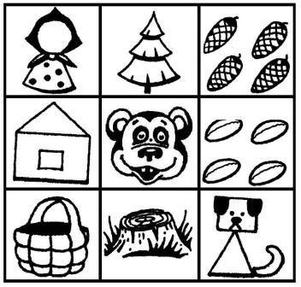
«Маша и медведь»

Slide 7
Работа по мнемотаблице состоит из пяти этапов:
1. Рассматривание таблицы и разбор того, что на ней изображено.
2. Преобразование из абстрактных символов в образы.
3. Пересказ с опорой на символы (образы).
4. Делается графическая зарисовка мнемотаблицы.
5. Таблица воспроизводится ребёнком при её показе ему.

Slide 8
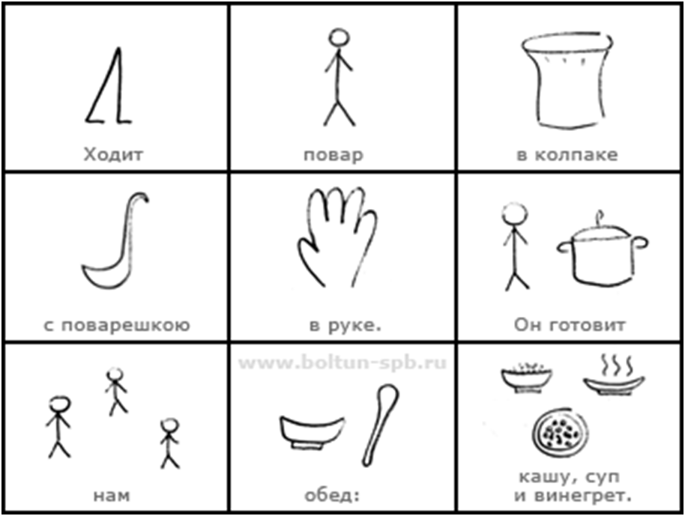
Мнемотаблицы особенно эффективны при разучивании стихотворений.

Slide 9
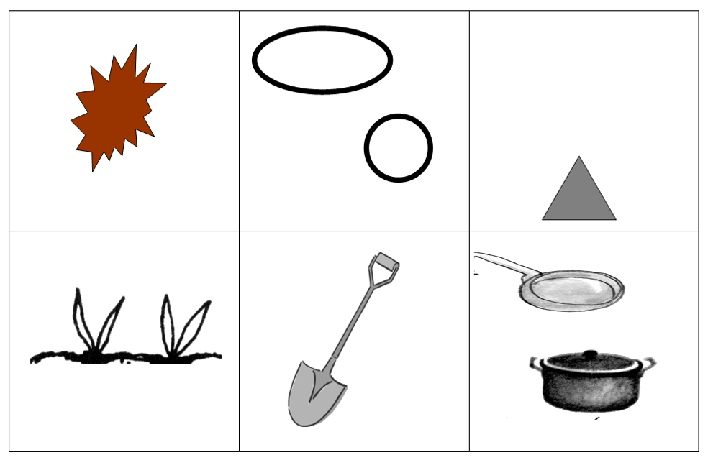
Мнемозагадка
Он коричневый, бывает овальный или круглый. Он маленький, растет на грядке в огороде. Его выкапывают. Его можно варить или жарить.

Slide 10
Таким образом, с помощью схем – моделей и мнемотаблиц удастся достичь следующих результатов:
- у детей появится желание пересказывать сказки – как на занятии, так и повседневной жизни;
- расширится круг знаний об окружающем мире;
- активизируется словарный запас;

